Slide 1
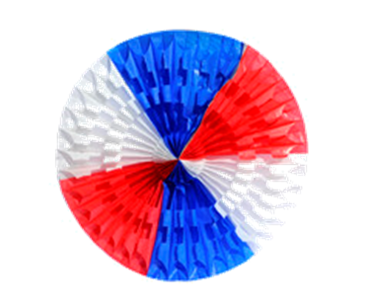
PLANIFICACIÓN MÚSICA CLASES VIRTUALES SEMANA N°26 FECHA : 21 al 25 de septiembre
Colegio Jean Piaget
Mi escuela, un lugar para aprender y crecer en un ambiente saludable

Slide 2
ASIGNATURA /CURSO | Música 4TO
NOMBRE DEL PROFESOR/A | Francisco Vargas
OBJETIVO DE APRENDIZAJE PRIORIZACIÓN NIVEL 1 | OA 03 Escuchar música en forma abundante de diversos contextos y culturas poniendo énfasis en: Tradición escrita (docta), música para variadas agrupaciones instrumentales (por ejemplo, "Entreacte" de J. AIbert, "Marcha Turca" del Septimino de L. V. Beethoven, "Sinfonía Turangalila" de O. Messiaen), música descriptiva (por ejemplo, "El tren de Caipira" de H. Villalobos, "Cuadros de una Exposición" de M. Mussorsky, "Los Peces" de J. Amenábar); Tradición oral (folclor, música de pueblos originarios); Popular (jazz, rock, fusión etc.), música de diversas agrupaciones instrumentales (por ejemplo, canciones como "El Rock del Mundial", música de películas como "TheYellowSubmarine", musicales como "Jesucristo Superestrella"). Escuchar apreciativamente al menos 20 músicas variadas de corta duración en el transcurso del año.
INDICADORES DE EVALUACIÓN PARA OA | Escuchan atentamente, expresando sus impresiones por diferentes medios (verbales, corporales, visuales, musicales).
CONTENIDO /HABILIDADES | Formas de acercarse e involucrarse con la música. Escuchar expresiones
OBJETIVO DE LA CLASE | Escuchan atentamente distintos tipos de música expresando sus impresiones por diferentes medios (verbales, corporales, visuales, musicales).
EVALUACIÓN | Formativa mediante ticket de salida

Slide 5
Importante:
Cuándo esté la animación de un lápiz, significa que debes escribir en tu cuaderno
Cuándo esté esta animación de una cámara fotográfica, significa que debes mandar reporte sólo de esa actividad (una foto de la actividad)
Cuándo esté esta animación de un signo de pregunta, significa que debes pensar y analizar, sin escribir en tu cuaderno. Responder de forma oral.

Slide 6
Motivación
https://www.youtube.com/watch?v=0wuh7NPeB6Q

Slide 7
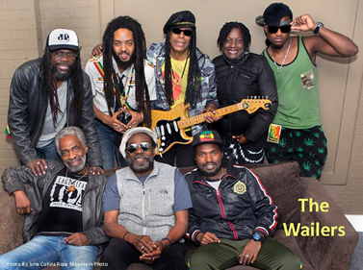
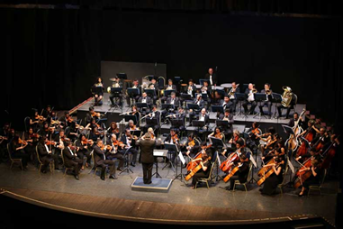
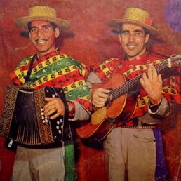
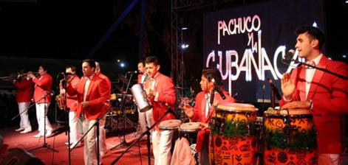
Inicio Activación Conocimientos Previos
¿Conoces estos tipos de música?

Slide 8
DESARROLLO DE LA CLASE
1.- Música docta:
La música docta es toda aquella música que pertenece a los diferentes periodos de la historia de la música. A lo largo de la historia, la música ha ido evolucionando y transformándose, por lo que la música docta es una de las más antiguas que existen.
Generalmente es interpretada en la actualidad por grandes orquestas de más de 50 músicos, en los que se usan instrumentos como el violín, el violonchelo, la flauta traversa, el piano, el clarinete, etc. Están orquestas se denominan sinfónicas o filarmónicas, dependiendo de la cantidad de músicos que tenga.
Ejemplo: Badinerie (Johan Sebastian Bach)
https://www.youtube.com/watch?v=Kl6R4Ui9blc

Slide 9
Desarrollo de la clase
2.- La música folclórica:
Es toda aquella música que es representativa de una cultura determinada. Esta música viene a representar las raíces de un país o pueblo. Todos las países y culturas poseen su propio y representativo folclore.
El chuico y la damajuana (Violeta Parra, chapeca’o.)
https://www.youtube.com/watch?v=xTmExcT6O1c

Slide 10
Desarrollo de la clase
3.- Música popular:
Es toda aquella música que no entra en la categoría docta o folclórica. Es la música más escuchada, la que aparece generalmente en la radio, en comerciales de televisión, etc.
Aquí puedes encontrar géneros como el rock, la cumbia, el reggae, las canciones románticas, muchísimos tipos musicales.
La pollera colora’ (Pedro Salcedo y su orquesta – Cumbia)
https://www.youtube.com/watch?v=w4TSKCtxdeE

Slide 11
Desarrollo de la clase
Como puedes ver, los 3 grandes estilos de la música nos permiten clasificar y reconocer que tipo de música es la que escuchamos.
A continuación, desarrolla la siguiente actividad:
I.- Busca en internet, a través de Google o YouTube, 1 ejemplo de cada estilo musical que acabas de conocer. Tomando en cuenta los ejemplos y descripciones que acabas de leer, elige según tu propio gusto personal los ejemplos que más te agraden.
“Recuerda que la idea de esta actividad es, principalmente, que escuches mucha música y que seas capaz de reconocer e identificar ejemplos por ti mismo”.

Slide 12
Desarrollo de la clase
II.- Anota en tu cuaderno, los títulos de las canciones que hayas elegido
Música docta: _______________________________________________________
Música Folclórica : _______________________________________________________
Música Popular : _______________________________________________________

Slide 13
TICKET DE SALIDA
MÚSICA
SEMANA 26
Nombre: _______________________________________
Describe por qué elegiste los ejemplos que acabas de anotar. Puedes anotar las emociones o sentimientos que te provocó cada una de ellas.
Música docta: _______________________________________________________
___________________________________________________________________
Música Folclórica : ___________________________________________________________________
___________________________________________________________________
Música Popular : ___________________________________________________________________
___________________________________________________________________
Enviar fotografía de este ticket de salida tu profesor francisco.vargas@colegio-jeanpiaget.cl o al celular +56932736590
“Recuerda que toda la música que escuchamos, tiene la capacidad de provocarnos sensaciones y sentimientos”.

